Slide 1
URGENCIAS PSIQUIÁTRICAS
Alejandra Montoya Rojas
Residente de psiquiatría

Slide 2
1. Conducta suicida

Slide 3
Caso 1
Masculino, 28 años, ingeniero, estudiante de maestría, soltero, vive solo. Traído por un amigo tras contarle que quería suicidarse porque no encontraba sentido a la vida. Hace más de un mes que lo nota mas callado; ya no acepta las invitaciones a salir con otros amigos; no ha notado comportamientos extraños; ni lo ha escuchado decir nada raro, además de lo descrito.
El paciente refiere “calculé cuánto tiempo debo esperar en mi cuarto con la pipeta del gas abierto, si cierro la puerta y la ventana y le pongo toallas para que no se escape, y poder morirme. Sí he estado muy aburrido y sin ganas de seguir, pero no se preocupe, no lo voy a hacer, solo vine porque mi amigo me lo pidió”.
No hay antecedente de enfermedad mental; describe consumo ocasional de licor (1-2 cervezas cada 15-20 días); niega síntomas afectivos o psicóticos, pero se nota triste; hace poco contacto visual, y responde a las preguntas con monosílabas.

Slide 4
Pregunta 1
Con base en la información disponible, ¿cómo calificaría el riesgo suicida del paciente?
Riesgo bajo porque claramente se trató solo de un pensamiento ocasional.
Riesgo intermedio porque a pesar de que hay una idea estructurada, no parece haber ninguna intención de llevarla a cabo.
Riesgo alto porque el paciente tiene una clara planeación y cursa con un episodio depresivo.
Riesgo indeterminado ya que el momento de la valoración es muy agudo y es necesario ahondar en la historia clínica.
Ninguna de las anteriores.

Slide 5
Dimensiones
Promoción y prevención
Salud
Comunidad
Salud pública
Políticas
Suicidio
Nivel comunitario
Hospital
Atención especializada

Slide 6
Definiciones
Ideación suicida:
Pensamiento / deseo de quitarse la vida.
Espectro:
Ideas transitorias ←→ planes específicos.
Intento suicida:
Acto contra la integridad de la persona.
Iniciado por ella misma.
Intencionalidad de causar muerte.
Suicidio:
Muerte.
Causada por el mismo individuo.
Resultado de comportamiento.
Clara intencionalidad.

Slide 7
Otros conceptos importantes
Ideación de muerte.
Método suicida.
Plan suicida.
Intención suicida:
Intención inferida.
Conducta auto-lesiva no suicida.
Conductas preparatorias.
Intento.
Intento abortado.
Intento interrumpido.

Slide 8
Precisiones
Suicidio no es una enfermedad.
No es necesariamente manifestación obligatoria de enfermedad.
Trastornos mentales asociados:
Hasta 90% de casos.
Ej. TDM, TUS, TAB. psicosis

Slide 9
Epidemiología
OMS → nivel mundial:
Primeras 10 causas de muerte.
Mayor en jóvenes.
Aprox. 1 millón/año.
Una cada 40 segundos.
Colombia cifras intermedias:
Mayor en jóvenes.
4ª causa (violenta).
Antioquia:
Conducta suicida no letal:
86,8/100.000 habitantes.
Suicidio:
6/100.000.

Slide 10
Forensis. Informe octubre 2020

Slide 12
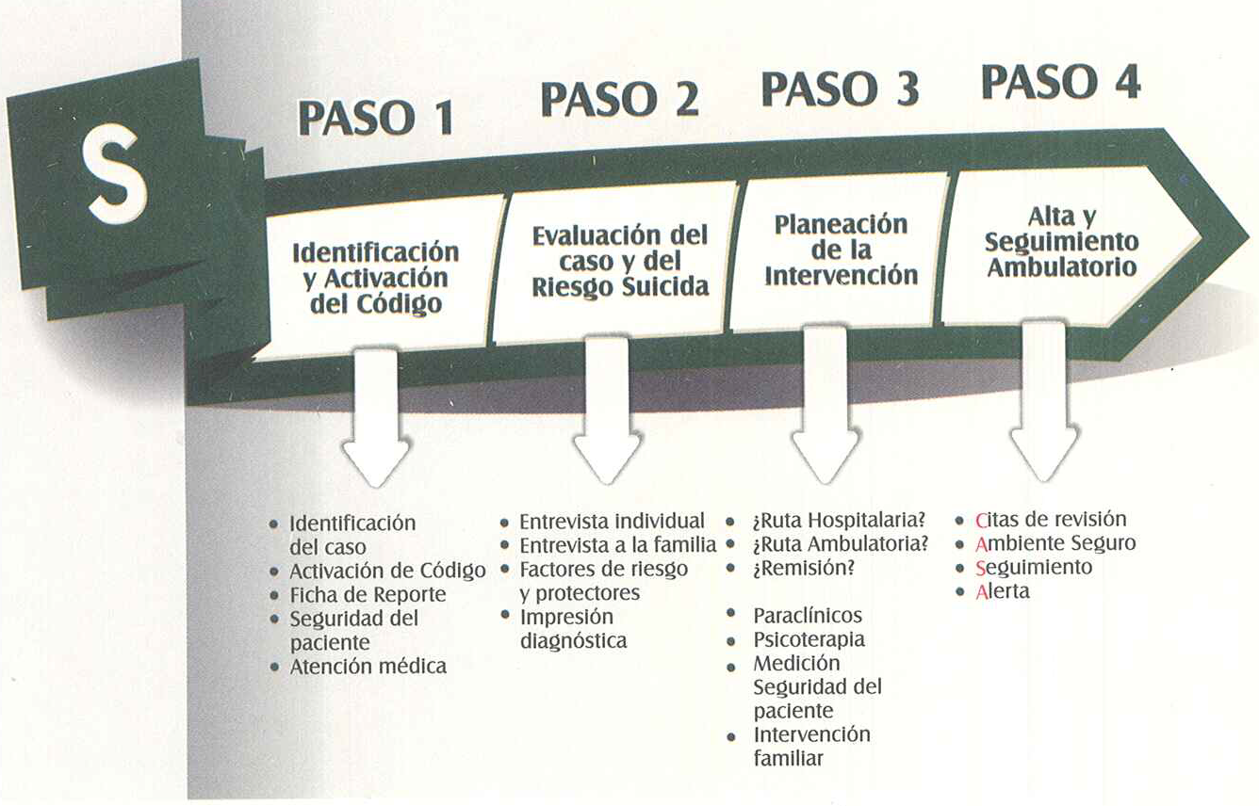
*Terminar cada paso para poder para avanzar.
Notes:
Codigo S

Slide 13
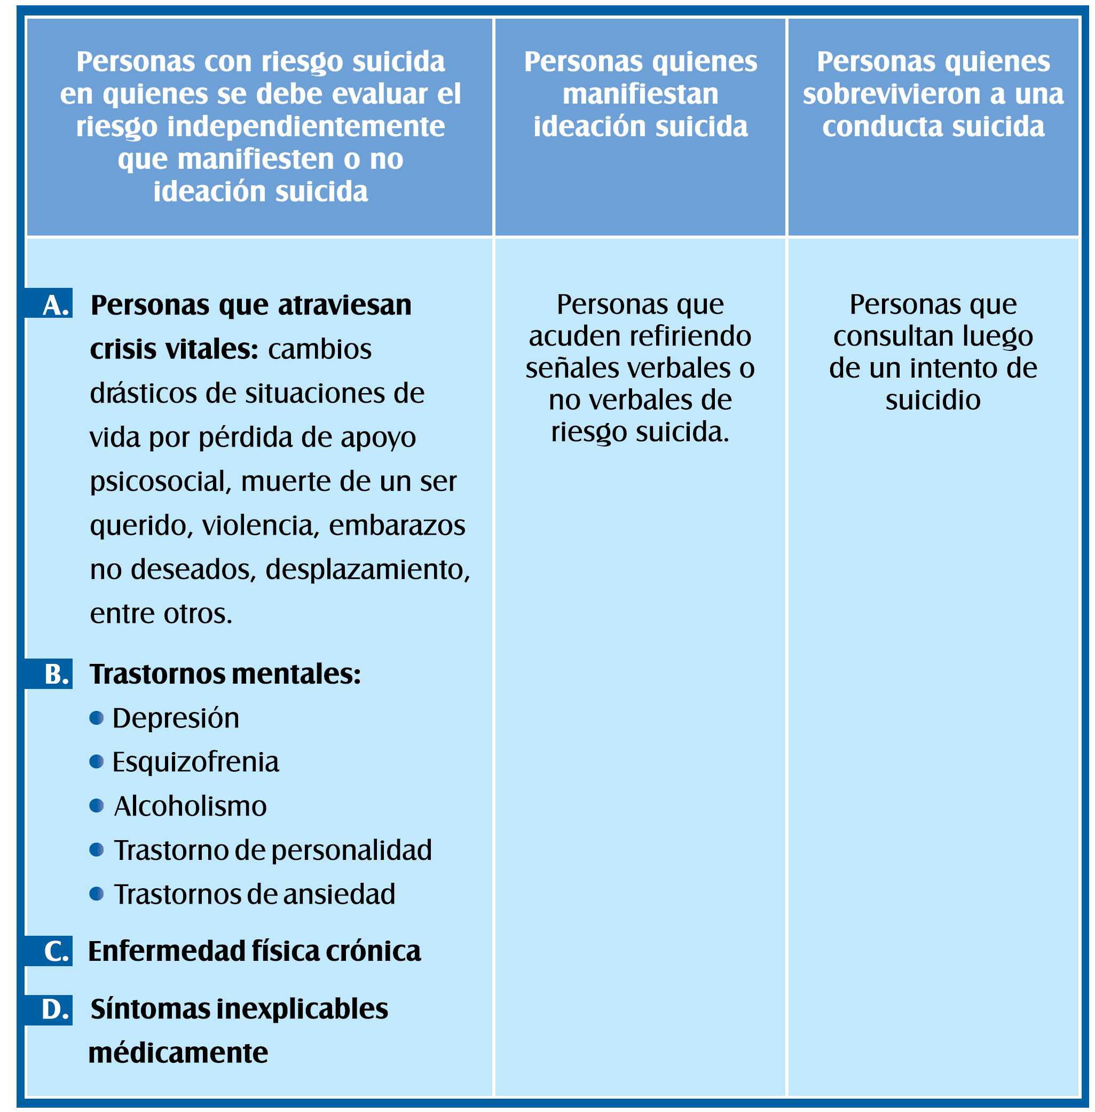
Víctima → abuso/ violencia.
Disfunción familiar o de pareja.
Obligación:
Síntomas psiquiátricos.
Trastornos psiquiátricos.
Enfermedades crónicas asociadas:
VIH/ CA/ LES/ EM/ catastróficas.

Slide 14
Identificación

Slide 15
Identificación
y activación
Identificación:
Comunitaria.
Referida por tercero.
Cuidado de la salud.
Atención médica:
Triage prioritario:
Atención inmediata.
Espera en lugar seguro.
Activación “Código S”:
Ideación de muerte.
Conducta suicida.

Slide 16
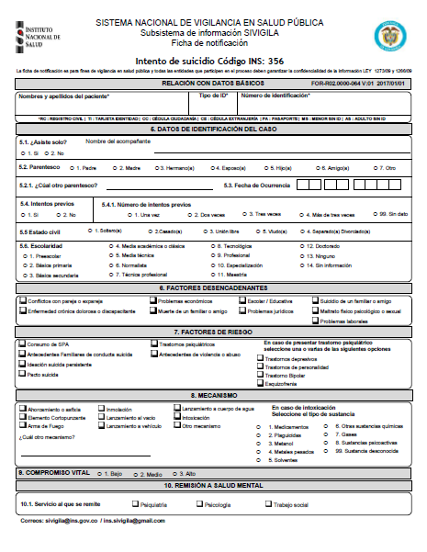
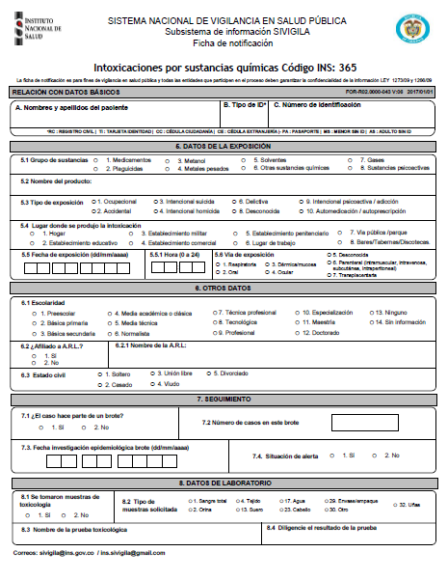
Recordar:
-Datos básicos
(ficha).
-Protocolos.

Slide 17
Evaluación del caso
Entrevista clínica:
Amplia.
Énfasis en riesgo.
Mejor que cualquier escala.
Aproximación diagnóstica.
Ambiente:
Tranquilo/ privado.
Idealmente solo.
No:
Pasillos.
Alto dolor.
Intoxicación aguda.
Testigos.

Slide 18
Recomendaciones entrevista
Evitar términos técnicos.
Preguntar por ideación directamente.
Lenguaje no verbal.
Juicios de valor (¡!).
Tomar con seriedad.

Slide 19
Recomendaciones entrevista
Paciente difícil:
Resistencia/ duda/ información fraccionada:
Retomar al final.
Preguntar varias veces.
Mejoría rápida:
Engañosa (¡!).
Incompatibilidad de información:
Paciente ←→Familiares.
Sospechar minimización.
Dejar en observación:
Evaluación longitudinal.
Evitar alta temprana.

Slide 20
Preguntas entrevista
Antecedentes y síntomas
Antecedentes enfermedad mental.
Síntomas previos a intento.
Eventos recientes.
Factores emocionales o estresantes.
Efectos de sustancias.
Consumo de sustancias.

Slide 21
Ideación y planeación
Intensidad:
Frecuencia.
Duración.
Control.
Impedimentos.
Razones.
Planeado vs. impulsivo.
Acceso previo a medios:
Tóxicos y medicamentos.
Armas de fuego / sogas.
Conductas preparatorias:
Nota.
Testamento.
Acceso en el momento.
Plan actual:
Estructuración.
¿Por qué no antes?
Factores protectores.
Ambivalencia.
Persistencia.
Crítica.

Slide 22
Percepción de letalidad
Grado de letalidad.
Letalidad potencial.
Intencionalidad
Muerte (0-100%).
Circunstancias
Búsqueda de ayuda.
Limitación de posible rescate.
Evitar sufrimiento / dormir.
“Llamar la atención”.
Acompañado.

Slide 23
Entrevista familiar
Fundamental.
Síntomas no reconocidos por paciente.
Cambios:
Comportamiento / pensamiento / afecto.
Interacción social.
Apetito / sueño.
Funcionalidad:
Acadámica / trabajo / pareja / familia.
Confidencialidad.
Alta carga emocional:
Ayuda psicología/enfermería.
Explicar proceso:
Pasos.
Función de acompañamiento.
No obviar:
Mínimo 1 familiar.
Otro personal:
No entrevistar nuevamente.
No comentar sobre historia:
Afecta confidencialidad.

Slide 24
Determinación de riesgo
No existen herramientas de predicción precisa.
Trabajo conjunto medicina y psicología:
Predisponentes.
Precipitantes.
Perpetuadores.
Protectores.
*C-SSRS – Columbia Suicide Severity Rating Scale.
Notes:
4 ps que aplican para cualquier enfermedad mental

Slide 25
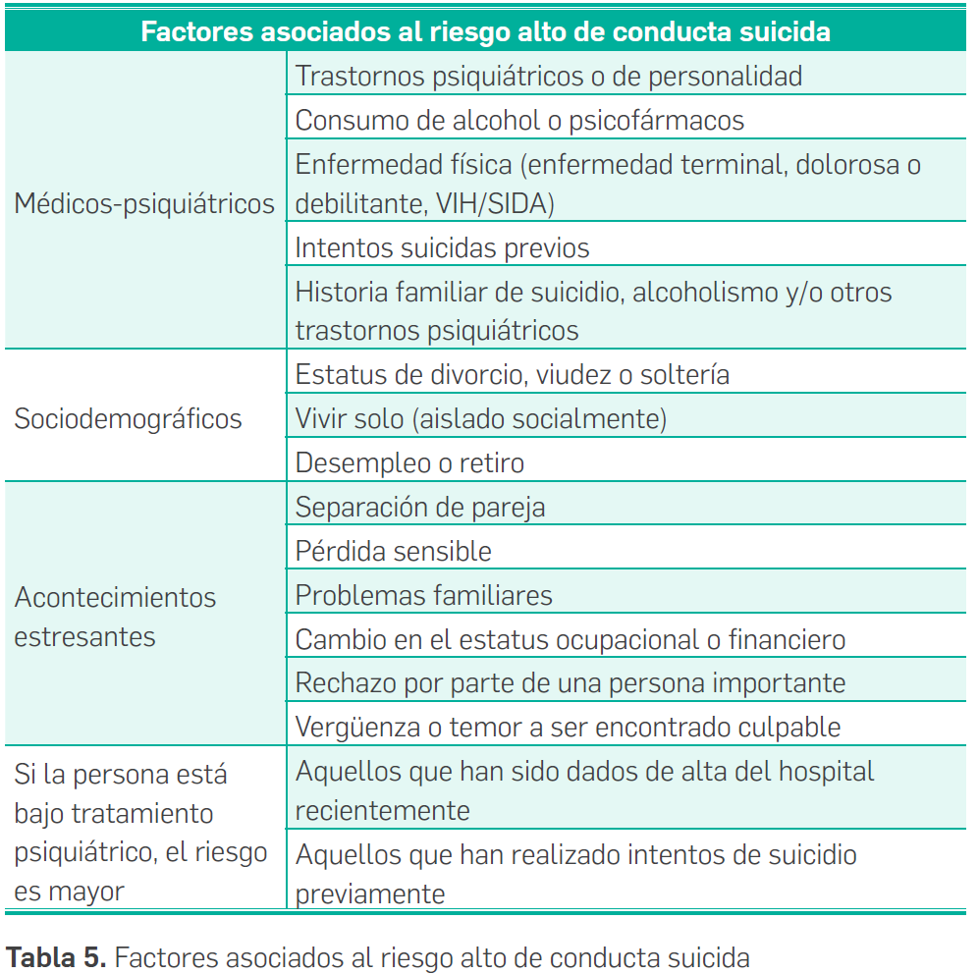
Poblaciones especiales:
Violencia:
Sexual
Pareja.
Género.
Intrafamiliar.
Minorías:
Étnicas.
LGBTI.
Migrantes.
Hombres > 65.
Notes:
De forensis

Slide 26
Factores protectores
Fuerte apoyo:
Social.
Comunitario.
Estrategias de afrontamiento:
Adecuadas.
No violencia.
Sistema de creencias:
Personal.
Cultural.
Religioso.
Acceso restringido a métodos.
Fácil acceso a sistema de salud.
Adecuado vínculo terapéutico.
Tener hijos.
Seguimiento médico:
Después de alta.

Slide 27
Diagnóstico
Aproximación diagnóstica
Trastorno del afecto.
Trastorno psicótico.
TUS.
Trastorno de ansiedad.
TCA.

Slide 29
Clasificación del riesgo
Complemento a factores de riesgo y protectores.
No existe una estrategia única adecuada.
Ayuda a definir conductas.

Slide 30
Alto riesgo
Ideación suicida:
Con intención.
Con plan estructurado.
Conducta suicida:
Alta letalidad/ intencionalidad.
Acceso a medios.
Enfermedad mental descompensada.
Hospitalización reciente.
Pobre red de apoyo:
Social.
Familiar.
Notes:
Requiere hospitalización
Valoración prioritaria por psiquiatría

Slide 31
Riesgo moderado
Ideación suicida:
Puede haber método.
Sin intención/ plan.
Conducta suicida:
Sin planeación/ impulsivo.
Letalidad baja/ moderada.
Posibilidad o búsqueda de ayuda.
Ambivalencia.
Posible enfermedad mental descompensada.
Posible red de apoyo:
Social / familiar.
Notes:
Valoración por psiquiatría
Manejo en ruta hospitalaria
Control de factores de riesgo
Fortalecimiento de protectores

Slide 32
Bajo riesgo
Ideación de muerte.
Ideación suicida:
Sin intención/ método/ plan.
Buena red de apoyo.
Posibilidad de seguimiento.
Sin criterios de hospitalización:
Sin descompensación de enfermedad mental.
Notes:
Psiquiatría ambulatoria
Manejo de enfermedad de base

Slide 33
Riesgo indeterminado
Ambivalencia.
Ambigüedad.
Inseguridad de clasificación.
Dificultad para determinar.
Definir si:
Ansiolisis / sedación / inducción de sueño.
Reevaluar riesgo en 6-12 horas.

Slide 34
Ante duda:
Observación.
Revalorar.
Cambios de clasificación:
Posibles.
Tener en cuenta:
Alta carga emocional inicial.
Ambivalencia.

Slide 35
Intervención
Lesiones.
Intoxicaciones.
Paraclínicos
Evaluar compromiso sistémico.
Descartar causas secundarias.
Atención de urgencias

Slide 36
Intervención
Ubicar en cubículo:
Primer piso.
Observación por enfermería.
Acompañante permanente.
Libre de elementos para autolesión:
Corto-punzantes.
“Lazos” (asfixia mecánica).
Requisar a paciente y visitantes.
No acceso a fármacos.
Seguridad.
Vigilar riesgos:
Fuga: avisar a personal de vigilancia.
Auto y heteroagresión.
Contención:
Verbal.
Mecánica.
Farmacológica.
Esquema de sedación:
Midazolam.
Haloperidol.
Contraindicaciones.

Slide 37
Intervención
Interconsultas.
Valoración por psicología:
Intervención psicoterapéutica.
Intervención familiar.
Valoración por trabajo social:
Red de apoyo.
Alto riesgo biopsicosocial.
Terapia de familia:
Casos seleccionados.
Valoración por toxicología.
Habitante de calle.
Víctima de violencia.
Abuso sexual.
Sin acompañante.
Pobre red de apoyo.

Slide 38
Ruta ambulatoria
Bajo riesgo.
Estabilidad orgánica.
Sin criterios de remisión urgente a psiquiatría.
Tiene cita prioritaria.
Buena red de apoyo.
Posibilidad de seguimiento.

Slide 39
Ruta hospitalaria
Metas
NO es para prevenir lesiones:
Cuidado.
Tratamiento.
Atención médica
Clínica.
Farmacoterapia.
Psicoterapia.
Seguridad.
Con base en diagnósticos:
Criterios hospitalización:
Alto y moderado riesgo suicida:
Remisión a psiquiatría.
Atención y seguimiento de lesiones.
Necesidad tratamiento comorbilidad.
Mental/ médica.
Agitación psicomotora.
Autoagresión / heteroagresión.
No desea comunicarse.
Pobre red de apoyo.

Slide 40
Remisión psiquiatría
Enfermedad psiquiátrica descompensada:
Episodio psicótico / maniaco / depresivo grave.
Intentos suicidas recurrentes.
Hospitalización reciente.
Pobre red de apoyo socio-familiar.
Patología dual.
Alto riesgo suicida.
Urgente:
Prioritaria:
Demás casos.
Requiere:
Plan de tratamiento ambulatorio:
Farmacoterapia.
Psicoterapia.
Seguimiento ambulatorio:
Al menos cada 48 horas.
Hasta atención por psiquiatría.

Slide 41
Condiciones de remisión
Trasladar en ambulancia:
Acompañado:
Familiar.
Personal de la salud.
Sedación.
Contención mecánica.
72 horas de observación.
Explicar motivos de remisión.
Calmar ansiedad:
Estigma / medicamentos.
Aclarar efectividad:
Farmacoterapia / psicoterapia.
Remisión ≠ abandono.
Asegurar cita psiquiatría.
Asegurar cita de control.
Asegurar seguimiento.

Slide 42
Intervención grupo familiar
Psicoeducación.
Enfermedad mental → base biológica:
Signos y síntomas.
Curso y pronóstico.
Posibilidad de tratamiento.
Señales de alarma → intervenciones.
Signos de recaída → consulta temprana.
Disminuir estigma.
Estilos de vida saludables.
Adherencia:
Farmacoterapia → perfil/ EA.
Psicoterapia.
Grupos psicoeducativos.

Slide 43
Alta y seguimiento ambulatorio
Informar:
Intervenciones
Plan de tratamiento
Signos de alarma:
Re-consultar:
Empeoramiento síntomas.
Ideación persistente.
Cambios comportamiento.
EA medicamento.
Riesgo heteroagresión.
Institución que activó.
Contacto regular → intervención breve:
Telefónico.
Visita domiciliaria.
Propósitos:
Seguimiento/ recordar citas.
Adherencia.
Psicoeducación.
Dos contactos en 2 meses.

Slide 44
Caso 1
Masculino, 28 años, ingeniero, estudiante de maestría, soltero, vive solo. Traído por un amigo tras contarle que quería suicidarse porque no encontraba sentido a la vida. Hace más de un mes que lo nota mas callado; ya no acepta las invitaciones a salir con otros amigos; no ha notado comportamientos extraños; ni lo ha escuchado decir nada raro, además de lo descrito.
El paciente refiere “calculé cuánto tiempo debo esperar en mi cuarto con la pipeta del gas abierto, si cierro la puerta y la ventana y le pongo toallas para que no se escape, y poder morirme. Sí he estado muy aburrido y sin ganas de seguir, pero no se preocupe, no lo voy a hacer, solo vine porque mi amigo me lo pidió”.
No hay antecedente de enfermedad mental; describe consumo ocasional de licor (1-2 cervezas cada 15-20 días); niega síntomas afectivos o psicóticos, pero se nota triste; hace poco contacto visual, y responde a las preguntas con monosílabas.

Slide 45
Pregunta 1
Con base en la información disponible, ¿cómo calificaría el riesgo suicida del paciente?
Riesgo bajo porque claramente se trató solo de un pensamiento ocasional.
Riesgo intermedio porque a pesar de que hay una idea estructurada, no parece haber ninguna intención de llevarla a cabo.
Riesgo alto porque el paciente tiene una clara planeación y cursa con un episodio depresivo.
Riesgo indeterminado ya que el momento de la valoración es muy agudo y es necesario ahondar en la historia clínica.
Ninguna de las anteriores.

Slide 46
2. Paciente agitado
Notes:
Agitation is excessive motor or verbal activity without any focus or intent
Aggression is a provoked or unprovoked behavior intended to cause harm
Violence is an extreme subtype of aggression; a physical behavior with the intent to kill or seriously injure another person

Slide 47
Caso 2
Femenina, 30 años, habitante de calle, no hay información sobre antecedentes. Traída al servicio de urgencias por la Policía Nacional, quienes refieren: “recibimos un llamado de que esta mujer estaba en la vía pública persiguiendo a algunos transeúntes para golpearlos”, “las personas que llamaron refieren que es conocida en el sector por ser una consumidora asidua de basuco”, “al llegar a la escena hubo que inmovilizarla entre seis personas”.
Usted observa que la paciente se encuentra en un claro estado de agitación psicomotora, con esposas y contenida por dos oficiales de policía. La paciente refiere: “a mí me sueltan malditos o los mato a todos, los mato a todos”, “ay donde me dejen una mano suelta, que no queda es nada”, “y usted qué, ¿se cree muy médico?, a mi no me toque que no le doy permiso, ¿o me va violar?, ¿ah?”.

Slide 48
Pregunta 2
Con base en la información disponible, y de contar con todos los recursos en su institución, ¿cuál de las siguientes opciones farmacológicas preferiría como monoterapia para el manejo de la agitación psicomotora de esta paciente?
Midazolam ampolla 5 mg IM.
Diazepam ampolla 10 mg IM.
Haloperidol ampolla 5 mg IM.
Olanzapina ampolla 5 mg IM.
Risperidona ampolla 25 mg IM.
Notes:
Si no responde, que puede ocurrir, por ser consumidora, se podría considerar combinada o cambio a olanzapina

Slide 49
¿Qué es?
La agitación es una actividad motora o verbal excesiva sin ningún enfoque o intención.
La agresión es un comportamiento provocado o no provocado con la intención de causar daño.
La violencia es un subtipo extremo de agresión; un comportamiento físico con la intención de matar o herir gravemente a otra persona.

Slide 50
Agitación y violencia
En muchos contextos clínicos → pacientes/ acompañantes.
Riesgo de lesiones graves.
Sala de emergencias → exacerba agitación:
Atmósfera estresante.
Enfermedad significativa.
Tiempo de espera prolongado.
Confusión.
Apertura 24 horas.

Slide 51
Epidemiología
Violencia en el cuidado de la salud:
Problema creciente.
En algún momento de la carrera :
Amenazados 76% .
Violentados 50% .
Violentados físicamente 36%.
Pacientes armados 4-8%:
Blancas o de fuego.
Aumenta potencial de escalamiento rápido de violencia.
Entrenamiento insuficiente 2/3 .

Slide 52
Etiología y diagnóstico diferencial
Conducta violenta:
Patogénesis poco entendida.
Factores juegan un papel:
Ambiente.
Historia clínica y social.
Relaciones interpersonales.
Genética.
Neuroquímica.
Endocrinología.
Abuso de sustancias.
Importante descartar causas secundarias:
Potencialmente peligrosas.
Apenas sea seguro.
Siempre:
Signos vitales.
Glucometría.

Slide 53
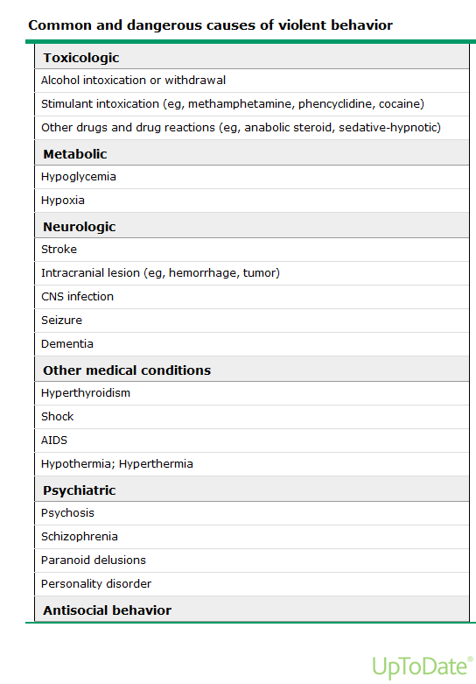
Etiología y
Diagnóstico diferencial

Slide 54
Mnemotecnia:
F – Funcional (psiquiátrico).
I – Infección.
N – Neurológico.
D – Drogas/ medicamentos.
M – Metabólico.
E – Endocrino.
Antecedente de trastorno mental:
Factor de riesgo.
Los más comunes:
Trastornos afectivos:
Manía.
Depresión psicótica.
Trastornos psicóticos.
Trastornos de personalidad.
Delirium.
Demencia.

Slide 55
Prevención de la violencia
Seguridad (vigilancia).
Control de acceso.
Código de seguridad “verde”.
Botón de alarma.
Habitación de reclusión.
Personal adecuado.
Educación.
Estructura física.
Circuito cerrado cámaras.
Detectores de metal.

Slide 56
Evaluación del paciente
Preparación de entrevista y encuadre.
Desarmar:
Protocolo detector/ requisa/ bata.
Encuadre → privado/ no aislado.
Habitaciones de reclusión.
Cercanía de vigilantes.
Puerta abierta → escape/ ayuda.

Slide 57
Preparación de entrevista y encuadre
Puerta → equidistante a ambos:
Más cerca a entrevistador.
Sin obstáculos.
Idealmente dos/ abre hacia afuera.
Habitación → sin armas potenciales:
Sin objetos pesados.
Botón de pánico.
Entrevistador:
Frase código/ remover accesorios.

Slide 58
Evaluación del paciente
Potencialmente violento:
Historia de violencia.*
Sexo masculino.
TUS o TUA.
Evaluación de riesgo.
Medidas de seguridad.
Confiar en sensación de amenaza.
No confiarse.
Puede ser explosivo → origen orgánico.
Signos de inminencia de violencia:
Señales verbales y no verbales.

Slide 59
Evaluación del paciente
Enojo.
Resistencia a autoridad.
Confrontación.
Conducta provocadora.
Altisonancia.
Agresividad verbal.
Postura tensa:
Empuñar.
Apretar algo con fuerza.
Cambio frecuente de posición.
Caminar de un lado a otro.

Slide 60
Evaluación del paciente
Prevenir escalamiento:
Alejar:
Cómplices.
Pacientes beligerantes.
Área silenciosa y visible.
Priorizar evaluación.
“Trato preferencial”.

Slide 61
Evitar:
Machismo.
Condescendencia.
Ordenarle al paciente que se calme.
Amenazar con llamar a seguridad.
Retar a que lo intenten.
Mentir.
Negar o minimizar las amenazas.
Discutir.
Desescalamiento verbal:
Agitado pero coopera.
Contención inmediata:
Agitado y no coopera.
Activamente violento.
Signos de violencia inminente.
No entiende lo que sucede:
Causa psiquiátrica.
Otra causa.
No se comunica.
Armado hasta que se demuestre lo contario.

Slide 62
Desescalamiento verbal. Diez elementos clave
Respete el espacio personal.
No sea provocador.
Establezca contacto verbal.
Use lenguaje simple y conciso.
Identifique sentimientos y deseos.
Escuche atentamente lo que el paciente está diciendo.
Llegar a acuerdos, incluso de estar en desacuerdo.
Sea autoritario y establezca límites claros.
Ofrezca opciones y optimismo.
Entreviste al paciente, acompañantes y al personal.
Notes:
Respect personal space – Maintain a distance of two arm's lengths and provide space for easy exit for either party.
●Do not be provocative – Keep your hands relaxed, maintain a non-confrontational body posture, and do not stare at the patient.
●Establish verbal contact – The first person to contact the patient should be the leader.
●Use concise, simple language – Elaborate and technical terms are hard for an impaired person to understand.
●Identify feelings and desires – "What are you hoping for?"
●Listen closely to what the patient is saying – After listening, restate what the patient said to improve mutual understanding (eg, "Tell me if I have this right…").
●Agree or agree to disagree – (a) Agree with clear specific truths; (b) agree in general: "Yes everyone should be treated respectfully; (c) agree with minority situations: "There are others who would feel like you."
●Lay down the law and set clear limits – Inform the patient that violence or abuse cannot be tolerated.
●Offer choices and optimism – Patients feel empowered if they have some choice in matters.
●Debrief the patient and staff.

Slide 63
Contención física
Indicación.
Desescalamiento verbal fallido.
Heteroagresión inminente.
Autoagresión inminente.
Disrupción significativa de tratamiento.
Daño al medio.
Programa de tratamiento conductual.

Slide 64
Contención física
Características:
Humano.
Efectivo.
Facilita diagnóstico/ tratamiento.
Previene agresión.
Nunca por conveniencia/ castigo.
Remover lo más pronto posible.
Luego de contención química.

Slide 65
Aplicar contención física
Retirarse accesorios: aretes, pulseras.
Si es mujer: mínimo una mujer.
Actitud profesional.
“Código verde”.
Protocolo.
Solicitar ayuda de otros: mínimo 5 personas
Un líder:
Da órdenes.
El más experimentado.
Debe advertir sobre peligro anticipado:
Objetos.
Armas.

Slide 66
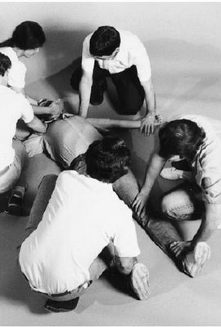
Cómo aplicar contención física
Hablar a paciente calmadamente:
Explicar razón.
Explicar siguiente paso.
Se solicita cooperación.
Una vez decidido no se negocia.
Equipo designado de manejo de violencia. ☺
Médico tratante no participa.

Slide 67
Cómo aplicar contención física
Si necesario usar la fuerza.
Cada miembro bloquea en extensión la articulación principal de la extremidad.
Líder controla cabeza.
Sí armado.
Sándwich con colchones.
Aplicar inmovilizadores.
Atarlos al marco sólido de la cama.
Pies cruzados a nivel de tobillo.
Luego atar al marco.

Slide 68
Aplicar contención física
Material ideal → cuero:
Fuerte .
Previene escape.
Menor constricción.
No usar gasa: menos si no coopera.
Inmovilizador de pecho: asegurar expansión torácica.
Collar de Filadelfia suave: previene mordidas/cabeceo.

Slide 69
Posición de seguridad.
Posición supina con elevación de cabecera:
Disminuye ansiedad →paciente/ equipo.
Evitar:
Posición prona.
Sedación agresiva.
Riesgo → intoxicados por estimulantes.

Slide 70
Monitoreo y cuidado de contención física
Documentación:
Indicación.
Acuerdo.
Retroalimentación al personal:
Educación.
Ensayos.
Monitoreo frecuente:
Estandarizado.
Protocolo.
Cambios de posición:
Prevenir:
Úlceras por presión.
Isquemia.
Parestesias.
Rabdomiólisis.
Asegurar necesidades básicas.
Retirar tan pronto sea posible.

Slide 71
Sedación farmacológica
Indicación:
Si no responde a desescalamiento verbal:
Agitado.
Violento.
Tranquilización rápida.
Anticipar tempranamente:
Permite evitar contención física.
Ofrecer primero oral.
Sedante ideal:
Rápida acción.
Efectividad → sin importar ruta.
Mínimos EA.
Opciones:
BZD
Antipsicóticos típicos
Antipsicóticos atípicos
Acceso venoso. ☹

Slide 72
Enfoque basado en el paciente
Pacientes severamente violentos que requieren sedación inmediata:
Antipsicótico típico, BZD, o ambos.
Pacientes con agitación indiferenciada
Primera línea BZD.
Antipsicótico típico opción razonable.
Pacientes con agitación por intoxicación (≠ a depresores) o abstinencia:
Usar BZD.
Paciente agitado con trastorno psiquiátrico o psicótico conocido:
Primera línea antipsicótico típico.

Slide 73
Enfoque basado en el paciente
Principio de manejo:
Cambiar a clase diferente si:
Primero es inefectivo.
Se requieren dosis excesivas.
Reacción paradójica (mayor agitación).

Slide 74
Benzodiacepinas
Riesgos:
Depresión respiratoria.
Somnolencia excesiva.
Desinhibición paradójica.
Evitar en intoxicación por depresores.
Preferidas para sedar al paciente con agitación de causa desconocida:
Midazolam:
Duración 1-2 horas.
Usual 2,5 a 5 mg IV o IM.
Severamente agitados:
Dar dosis IV cada 3-5’.
IM cada 30 minutos.
Lorazepam :
Usual 0,5-2 mg VO.
Vida media 10-20 horas.

Slide 75
Benzodiacepinas
También eficaces en psicosis aguda.
Útiles en intoxicación o abstinencia:
Altas dosis:
Abstinencia alcohólica.
Ciertas intoxicaciones.
Útiles en riesgo de convulsión.
Útiles como alternativa a EA de neurolépticos:
Acatisia.
Anticolinérgicos.

Slide 76
Antipsicóticos típicos
Riesgos:
Prolongación del QT:
Torsades des pointes.
EKG previo y de control.
Acatisia, distonía.
Haloperidol
Efectivo para control de violencia y agitación.
IV, IM u oral: Usual 2,5-10 mg IM.
Inicio de acción 30-60 minutos:
Reducir a la mitad en adultos mayores.
Agitación severa:
Repetir cada 15-30’.
Hasta nivel de sedación deseado.
Efectivo como primera línea.
Usar con precaución:
Prolongación del QT.
Medicamentos que prolongan el QT.
Trastornos electrolíticos:
HipoKalemia.
Hipomagnesemia.

Slide 77
Antipsicóticos típicos
No es primera línea en:
Abstinencia alcohólica.
Abstinencia por BZD.
Otros síndromes de abstinencia.
Intoxicación anticolinérgica.
Pacientes con convulsiones.
Embarazo y lactancia.
Sobredosis por estimulantes.

Slide 78
Antipsicóticos atípicos
No aplicar con benzodiacepinas
Menos efectos extrapiramidales.
Más usados en contexto agudo:
Olanzapina.*
Risperidona.
Ziprasidona.
Menos experiencia.
Menos estudios.
Posible utilidad en agitación indiferenciada.

Slide 79
Antipsicóticos atípicos
Olanzapina:
Ampolla 10 mg: dosis usual IM:
Dosis segura.
Inicio de acción 15-45 min.
Vida media 2-4 horas.
Riesgo de depresión respiratoria.
Utilidad en manía y psicosis.
Risperidona:
Alternativa oral.
1-2 mg VO.
Menor tiempo pico.
Datos limitados en agitación.
Útil en psicosis.
Útil en adultos mayores e historia de cnvulsiones.

Slide 80
Terapia combinada
Administar:
Midazolam 5 mg IV o IM.
Haloperidol 5 mg IV o IM.
Sedación más rápida.
Puede reducir EA.
Mitad de las dosis en adultos mayores.
Si se requiere medicación adicional:
Midazolam cada 3-5’ IV o cada 30’ IM.

Slide 81
Consideraciones legales
Capacidad para tomar decisiones razonables.
Registro de un colega que esté de acuerdo.
Documentar razón para suspender libertad.
Quien realiza contención se hace responsable del bienestar del paciente.
Remover contención tan pronto sea posible.

Slide 82
Evaluación post-contención
Determinar origen de agitación.
Puntos fundamentales:
Signos vitales.
Examen neurológico.
Examen mental.
Pulsoximetría.
Glucometría.
Deterioro post-contención:
Infección no reconocida.
Sobredosis de medicamentos.

Slide 83
Evaluación post-contención
Secundaria
Mayores de 40 años por primera vez.
Primaria (EM)
AP de trastorno mental.
EF normal
Orientado y alerta.
Recuperan calma.
Probablemente no requieren mayores pruebas diagnósticas.*
Menores de 40.
Adultos mayores:
Riesgo de delirium.
Conducta violenta.
Consumo o abstinencia SPA.
Inicio agudo de agitación.
Notes:
Con esto definir quien o quienes harán la evaluación

Slide 84
Disposición
Alta:
Enfermedad secundaria resuelta.
Intoxicación o abstinencia resuelta.
No causa primaria.
Paciente bajo control.
Escape:
Informar a autoridades.
Acto violento:
Custodia de autoridades.
Remisión:
Advertir a quien recibe sobre riesgo de violencia.

Slide 85
Caso 2
Femenina, 30 años, habitante de calle, no hay información sobre antecedentes. Traída al servicio de urgencias por la Policía Nacional, quienes refieren: “recibimos un llamado de que esta mujer estaba en la vía pública persiguiendo a algunos transeúntes para golpearlos”, “las personas que llamaron refieren que es conocida en el sector por ser una consumidora asidua de basuco”, “al llegar a la escena hubo que inmovilizarla entre seis personas”.
Usted observa que la paciente se encuentra en un claro estado de agitación psicomotora, con esposas y contenida por dos oficiales de policía. La paciente refiere: “a mí me sueltan malditos o los mato a todos, los mato a todos”, “ay donde me dejen una mano suelta, que no queda es nada”, “y usted qué, ¿se cree muy médico?, a mi no me toque que no le doy permiso, ¿o me va violar?, ¿ah?”.

Slide 86
Pregunta 2
Con base en la información disponible, y de contar con todos los recursos en su institución, ¿cuál de las siguientes opciones farmacológicas preferiría como monoterapia para el manejo de la agitación psicomotora de esta paciente?
Midazolam ampolla 5 mg IM.
Diazepam ampolla 10 mg IM.
Haloperidol ampolla 5 mg IM.
Olanzapina ampolla 5 mg IM.
Risperidona ampolla 25 mg IM.
Notes:
Si no responde, que puede ocurrir, por ser consumidora, se podría considerar combinada o cambio a olanzapina

Slide 87
3. Delirium

Slide 88
Caso 3
Doña Ramona, 73 años, viuda, 6 hijos. Traída por la hija porque está “como rara, decaída, casi no habla, como boba desde anoche”. Solo ha recibido líquidos y no está orinando “normal”.
La paciente dice: “mi hija me la tiene montada”, “estoy como maluca”.
Tiene historia de DM tipo II, HTA y obesidad, al parecer bien controladas con metformina, enalapril e HCTZ.
Venía con insomnio y en la farmacia le recomendaron tomar amitriptilina, que ha tomado las 3 últimas noches.
Al examen físico obesa, con leve taquicardia y un poco pálida.

Slide 89
Al examen mental: somnolienta, desorientada en tiempo y espacio, con porte descuidado, hipoproséxica. Hipocinética, hipomímica.
Afecto embotado, lenguaje de bajo tono, pensamiento concreto, con ideas delirantes de daño poco estructuradas. Reconoce alucinaciones auditivas simples “como unas monedas que se caen al piso”.
Paraclínicos:
Hemograma con anemia leve, hipocrómica, microcítica. Leucocitosis (12.300) a expensas de N (9.100), VSG de 36.
Uroanálisis turbio, leucos: 100, GR: 10, proteínas 100, nitritos +.
Na+: 132 K+: 4,0 Creat: 1,1 BUN: 26.

Slide 90
Pregunta 3
Con base en la información disponible, y de contar con todos los recursos en su institución, ¿cuál de las siguientes opciones farmacológicas es la inicial en esta paciente?
Haloperidol, 5 gotas cada 8 horas.
Midazolam 2,5mg IM DU.
Aztreonam 1gr cada 8h IV, después de tomar urocultivo.
Metilfenidato 5mg cada 8h VO.
Ninguna de las anteriores.

Slide 91
Pregunta 4
Ante la sospecha diagnóstica de un posible delirium, ¿cuál de los siguientes signos clínicos puede indicar con mayor precisión la presencia de alteración atencional en el momento?
Desorientación en espacio.
Somnolencia.
Tangencialidad.
Presencia de alucinaciones visuales.
Incapacidad para decir los días de la semana hacia atrás.

Slide 92
¿Qué es?
Alteración en el estado de conciencia de causa secundaria.
Tres dominios clave:
Cognitivo (atención, orientación, capacidad visoespacial, memoria).
Pensamiento de orden superior (lenguaje, forma del pensamiento) .
Ciclo circadiano (sueño vigilia, actividad motora).
Otros dominios accesorios:
Control de las emociones.
síntomas psicóticos (alucinaciones y delirios).
Notes:
tres dominios nucleares: cognitivo (atención, orientación, capacidad visuoespacial, memoria), del pensamiento de orden superior (lenguaje, forma del pensamiento) y del ciclo circadiano (sueño vigilia, actividad motora).

Slide 93
Introducción
Frecuentemente.
No reconocido.
No evaluado.
No manejado apropiadamente.
Falla cerebral aguda.
Vía final común de múltiples mecanismos.
Requiere △ atención y awareness (orientación al entorno).
Aguda.
Fluctuante.

Slide 94
Introducción
Otros descriptores:
Estado confusional agudo.
Estado mental alterado.
Encefalopatía tóxico-metabólica.
Etc.
Características:
Leve a extremadamente grave.
Mayor gravedad → peores desenlaces.

Slide 95
Epidemiología
Hasta 1/5 de los pacientes hospitalizados:
Según edad y diagnóstico.
4/5 de los pacientes en UCI.
15-25% → cirugía mayor electiva.
50% → procedimientos de ↑ riesgo:
Cardíacos / ortopédicos.
Hipoactivo/mixto:
73-75%.
Menos reconocido.
Peor pronóstico.

Slide 96
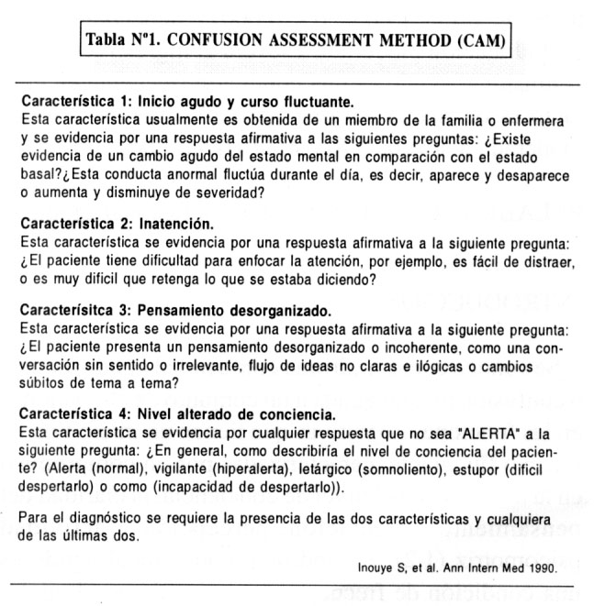
Clínica

Slide 97
Clínica
Hiperactivo
Hipoactivo
Mixto
Fluctuante y desorientación.
Horas a días para su aparición.
Empeora en la tarde y la noche.
“La fiebre de los ancianos”.

Slide 98
Criterios diagnósticos

Slide 99
Factores de riesgo
Predisponentes:
Precipitantes:
Deterioro cognitivo / Demencia.
Deficiencia sensorial.
Enfermedades graves.
Extremos de la vida.
Infecciones: ITU / NAC.
Hx/trombosis/Embolia
Cirugías.
Medicamentos.
Trauma, fracturas.

Slide 100
Etiología
Disminución de la neurotransmisión colinérgica central con aumento relativo de la actividad dopaminérgica.
Alteraciones metabólicas o endocrinas.
Infecciones.
Tumores.
Enfermedad vascular.
Insuficiencia de órganos.
Cirugías.
Traumatismos o fracturas.
Consumo o abstinencia de fármacos.
Notes:
Todas éstas cosas llevan a eso

Slide 102
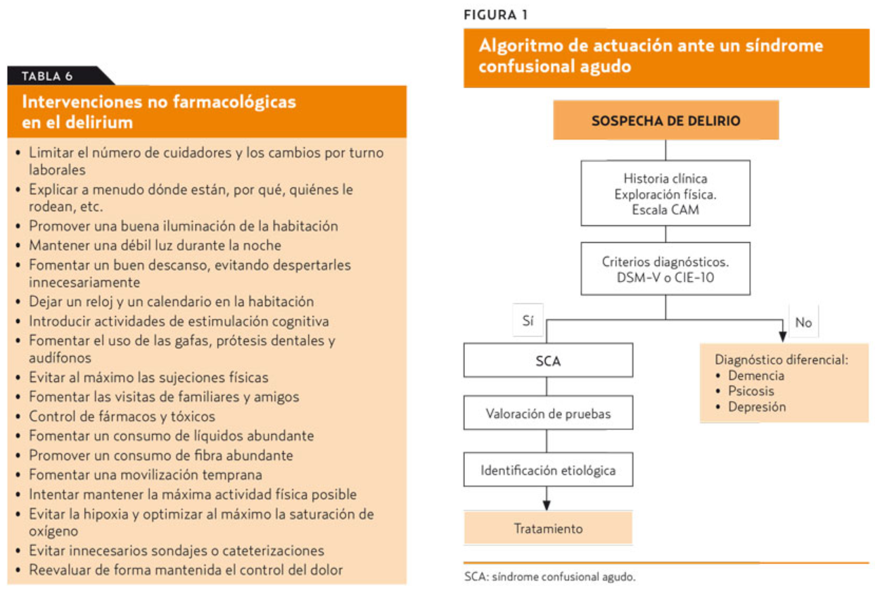
Tratamiento
Notes:
Siempre va a ser la causa de base: pregunta trampa

Slide 103
Farmacológico
Haloperidol (APT):
El más estudiado, es seguro, ojo con los EEP.
Quetiapina:
AP de alergia o intolerancia a APT, parkinson, insomnio.
Aripiprazol:
AP de intolerancia a los previos, alto RCV, D. Lewi.
Risperidona:
Si hay alto riesgo de convulsiones, psicosis franca.
Metilfenidato:
Hipoactivo que no mejora o no tolera APT.
BZD:
Sólo en abstinencia de OH- Al resto los empeora.

Slide 104
Prevención

Slide 105
Pronóstico
Aumenta los días de estancia hospitalaria.
Empeora el pronóstico de las enfermedades de base.
No siempre hay recuperación completa:
Sobre todo ancianos con demencia previa.
Aumenta el riesgo de muerte.

Slide 106
Perlas clínicas: Delirium
Estado de conciencia fluctuante.
Los delirios y las alucinaciones son simples:
Diferencia con las psicosis primarias.
Descartar demencia:
¿Se le olvidaban las cosas? ¿Qué cosas hacía solo? ¿Lo hacía bien? ¿Había tenido cambios de comportamiento de larga data?
Revisar muy bien los medicamentos que tiene o tuvo.
Buscar y tratar la causa secundaria.
La última línea corresponde al antipsicótico.

Slide 107
Caso 3
Doña Ramona, 73 años, viuda, 6 hijos. Traída por la hija porque está “como rara, decaída, casi no habla, como boba desde anoche”. Solo ha recibido líquidos y no está orinando “normal”.
La paciente dice: “mi hija me la tiene montada”, “estoy como maluca”.
Tiene historia de DM tipo II, HTA y obesidad, al parecer bien controladas con metformina, enalapril e HCTZ.
Venía con insomnio y en la farmacia le recomendaron tomar amitriptilina, que ha tomado las 3 últimas noches.
Al examen físico obesa, con leve taquicardia y un poco pálida.

Slide 108
Al examen mental: somnolienta, desorientada en tiempo y espacio, con porte descuidado, hipoproséxica. Hipocinética, hipomímica.
Afecto embotado, lenguaje de bajo tono, pensamiento concreto, con ideas delirantes de daño poco estructuradas. Reconoce alucinaciones auditivas simples: “como unas monedas que se caen al piso”.
Paraclínicos:
Hemograma con anemia leve, hipocrómica, microcítica.
Leucocitosis (12.300) a expensas de N (9.100), VSG de 36.
Uroanálisis turbio, leucos: 100, GR: 10, proteínas 100, nitritos +.
Na+: 132 K+: 4,0 Creat: 1,1 BUN: 26

Slide 109
¿Análisis? ¿Conducta?
Delirium hipoactivo multifactorial
Descartar demencia de base.
Suspender deliriogénicos:
Evitar el combo Ranitidina/tramadol.
Tratar la ITU complicada.
Hidratar.
¿Haloperidol? ¿Metilfenidato?

Slide 110
Pregunta 3
Con base en la información disponible, y de contar con todos los recursos en su institución, ¿cuál de las siguientes opciones farmacológicas es la inicial en esta paciente?
Haloperidol, 5 gotas cada 8 horas.
Midazolam 2,5mg IM DU.
Aztreonam 1gr cada 8h IV, después de tomar urocultivo.
Metilfenidato 5mg cada 8h VO.
Ninguna de las anteriores.

Slide 111
Pregunta 4
Ante la sospecha diagnóstica de un posible delirium, ¿cuál de los siguientes signos clínicos pudiese indicar con mayor precisión la presencia de alteración atencional en el momento?
Desorientación en espacio.
Somnolencia.
Tangencialidad.
Presencia de alucinaciones visuales.
Incapacidad para decir los días de la semana hacia atrás.

Slide 112
GRACIAS
Al Dr. Juan Pablo Londoño.
alejamontoyarojas@gmail.com

